Slide 1
Образование синовиальной кисты в проекции большеберцового канала после пластики передней крестообразной связки

Slide 2
За последние десятилетия пластика ПКС артроскопическим методом стала стандартом хирургического лечения, так как является малотравматичным способом лечения. Развитие артроскопических технологий, методов оперативного лечения и материалов, применяемых для фиксации трансплантатов в бедренном и большеберцовом канале, позволяют добиться хороших результатов лечения, но существует вероятность возникновения осложнения, такого как образование синовиальной кисты в проекции большеберцового канала.
Бедро
Поврежденная ПКС

Slide 3
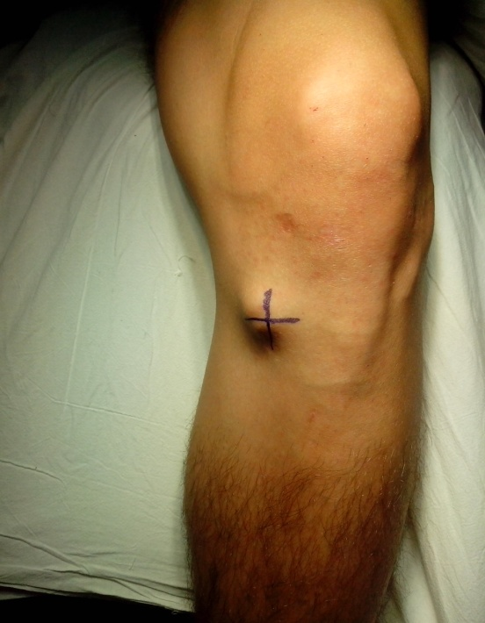
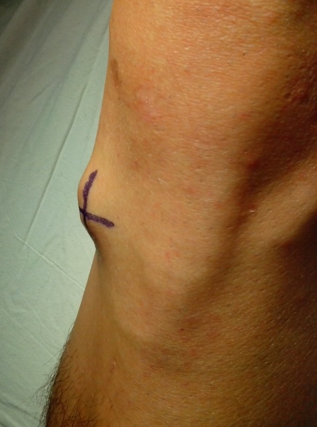
Рис 1. Образование в верхней трети голени на месте хирургического рубца
Бедро
Поврежденная ПКС

Slide 4
Точная этиология этих кист до сих пор не ясна
Возможные причины:
Интерферентные канюлированные винты, по каналам которых из полости сустава способна вытекать синовиальная жидкость
Возникновение выраженных и хронических синовитов связанных с ранней и достаточно агрессивной реабилитацией больных после пластики ПКС или с гибелью и несостоятельностью трансплантата ПКС.
Разница диаметров туннеля и фиксатора из-за этого происходит отток синовиальной жидкости через большеберцовый туннель
Эксцентричное расположение трансплантата в туннеле кости
Внутрикостный некроз аутотрансплантата
Поломка рассасывающегося винта
Нестабильность трансплантата из-за его микроподвижности, что может привести к увеличению диаметра канала
Бедро
Поврежденная ПКС

Slide 5
Цель: показать возможную связь использования интерферентных титановых винтов с образованием послеоперационных синовиальных кист на большеберцовой кости.
Бедро
Поврежденная ПКС

Slide 6
Клинический случай. Пациенту Б. 31 года в 2010 г. выполнялась пластика ПКС левого коленного сустава синтетическим протезом ДОНА-М, который был фиксирован 7 мм канюлированными титановыми интерферентными винтами. В ноябре 2015 г. обратился с жалобами на образование в верхней части голени, которое увеличивается в размерах с течением времени. Пациент отмечает появление и увеличение образования в течение последних 6 месяцев. Дополнительные травмы больной отрицает.
Бедро
Поврежденная ПКС

Slide 7
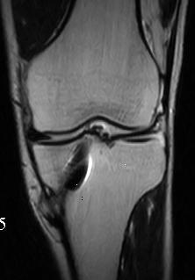
Бедро
Поврежденная ПКС
Рис 2. Магнитно-резонансная томография. Имеется кистозное образование по переднемедиальной поверхности большеберцовой кости в области коленного сустава с четкими границами.

Slide 8
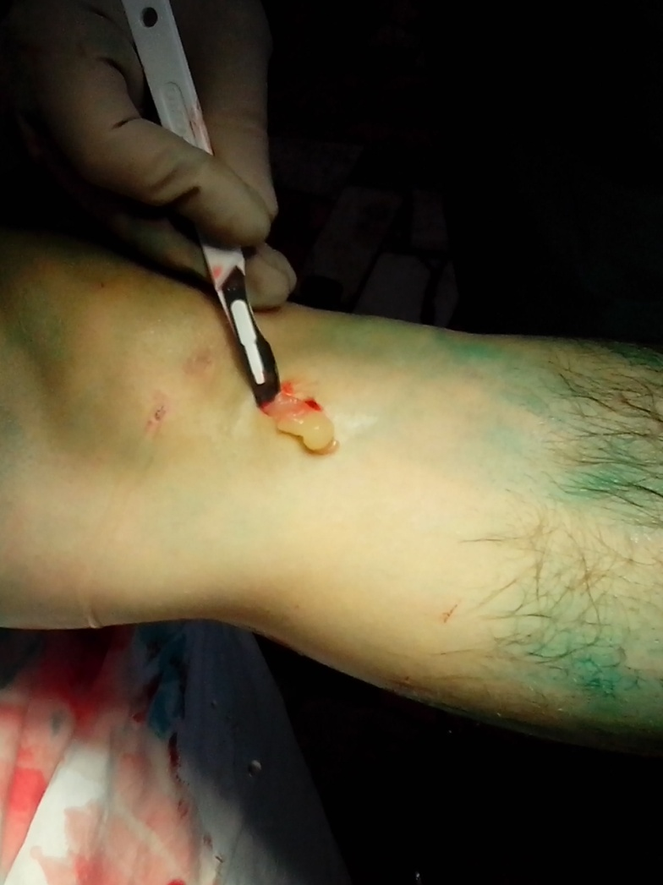
Пациенту было проведено хирургическое удаление кисты, которая была выделена из окружающих тканей, при вскрытии выделилось около 3 мл гелеобразного отделяемого желтого цвета (рис.3). Стенки кисты и ее содержимое было отправлено на гистологическое исследование, которое показало, что данная киста является синовиальной без признаков воспалительной реакции.
Бедро
Поврежденная ПКС
Рис 3. Содержимое кисты.

Slide 9
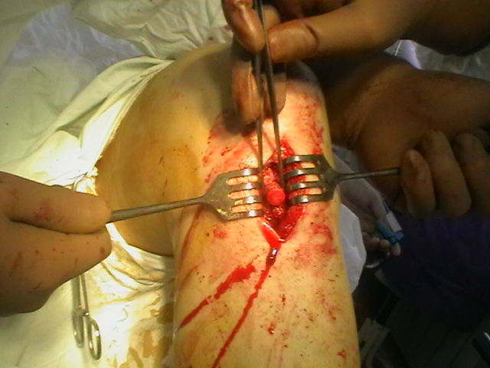
Канал в большеберцовой кости дистальнее интерферентного винта был закрыт костным аутотрансплантатом, взятым с проксимального отдела большеберцовой кости цилиндрической формы диаметром равным диаметру туннеля для предотвращения повторного появления синовиальной кисты (рис 4).
Бедро
Поврежденная ПКС
Рис 4. Заполнение туннеля большеберцовой кости костным аутотрансплантатом.

Slide 10
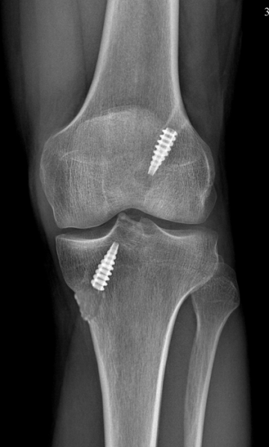
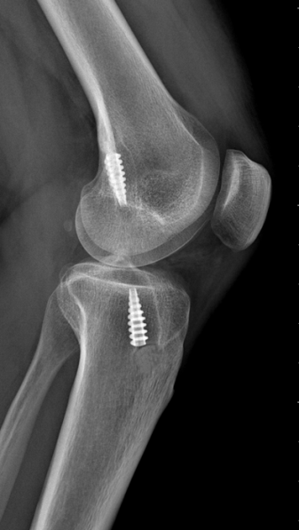
Бедро
Поврежденная ПКС
Рис 5. Рентгенограммы после проведенного оперативного лечения

Slide 11
У нашего пациента МРТ показала связь между суставом и кистой. Тем не менее, этиология кисты остается неясной, возможно это произошло из-за неполного приживления синтетического трансплантата или из-за реакции тела с материалом винта. При этом не отмечается расширения большеберцового канала проксимальнее интерферентного винта, рассасывания кости или признаков нестабильности, которые могли бы быть связаны с микроподвижностью и образовавшейся кистой. Таким образом, было решено не выполнять повторную пластику ПКС и замену протеза на аутотрансплантат, а ограничиться иссечением кисты и замещение костного дефекта, располагающегося дистальнее интерферентного винта аутокостью. После проведённой операции пациент наблюдался в течение 6 месяцев, при этом он не предъявлял каких-либо жалоб и вернулся к своей физической активности.

Slide 12
Мы предполагаем, что образования кист связано с использованием канюлированных интерферентных винтов, имеющих сквозное отверстие, через которое и происходил отток синовиальной жидкости из сустава.

Slide 13
Спасибо за внимание

